Slide 1
пролетел учебный год и вот… средняя речевая группа «Улыбка» воспитатели: Соловьёва Н. А. Образцова Т.В.

Slide 2
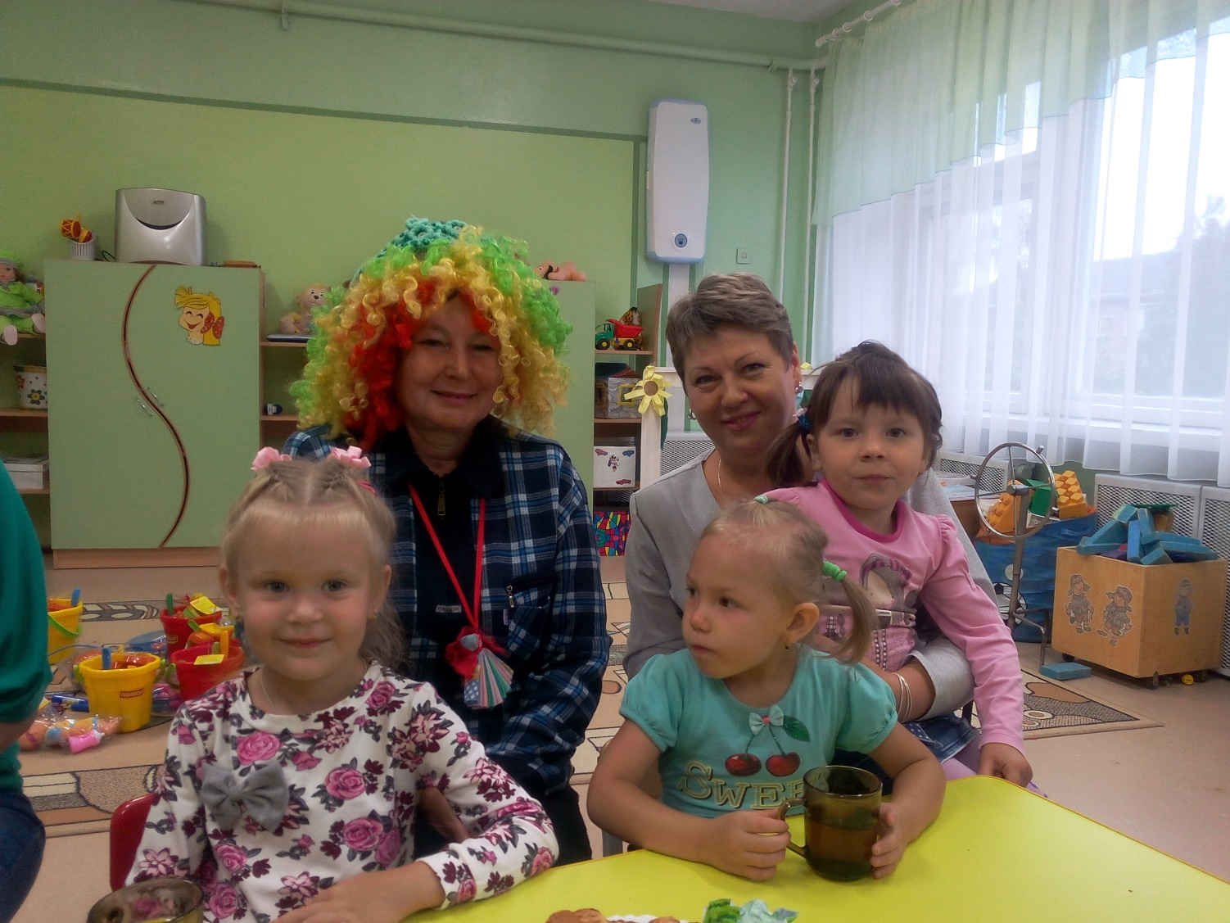
Мы с моей коллегой Томой вместе ходим в детский сад. Это вам не, то что дома! Это школа малышат.

Slide 3
Листья желтые летят осень наступила.

Slide 4
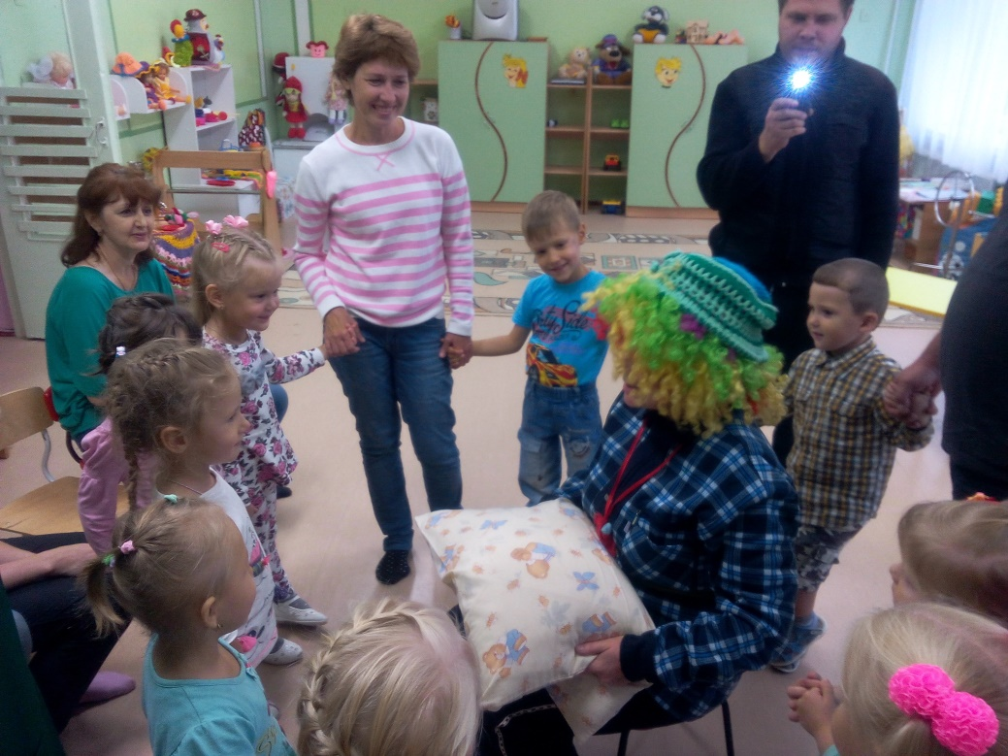
Мы с улыбкой встречаем новых малышат. Новоселье справляем. коллектив объединяем

Slide 5
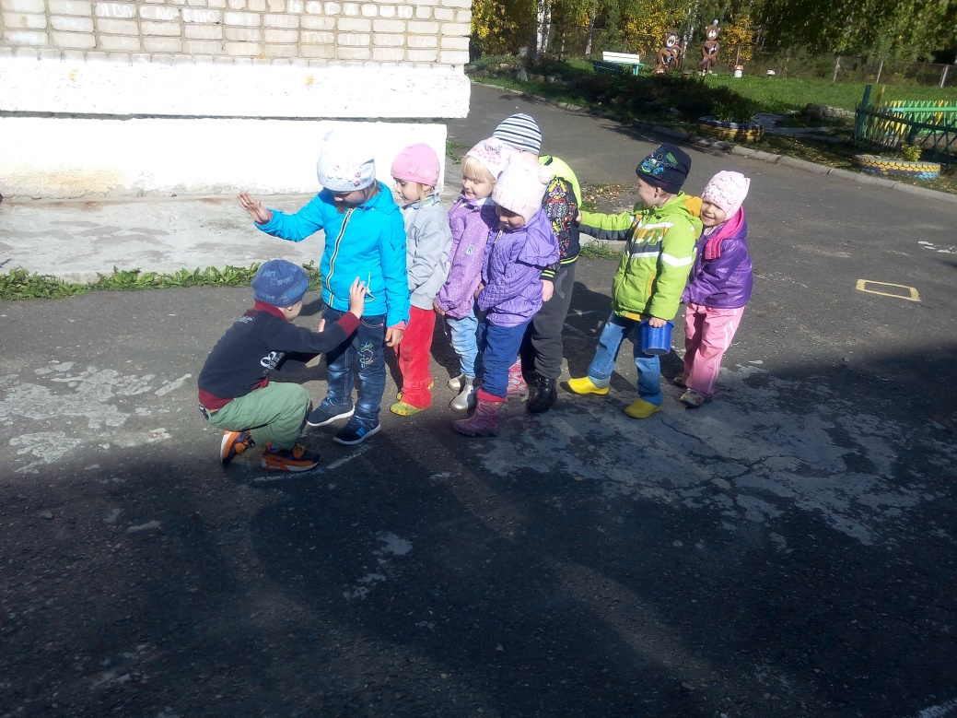
Чтоб учиться, развиваться, и с друзьями наиграться,

Slide 6
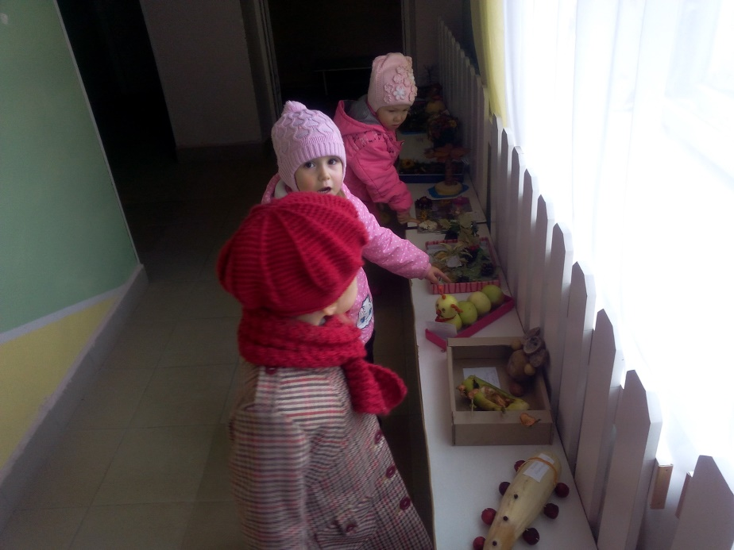
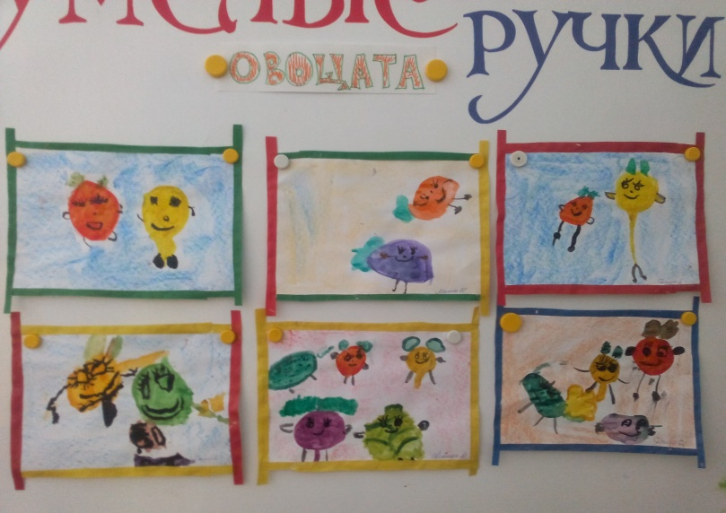
Вместе выставки создавали, а потом их посещали

Slide 7
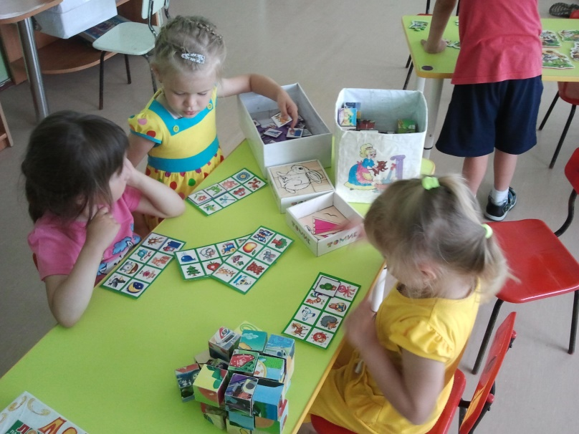
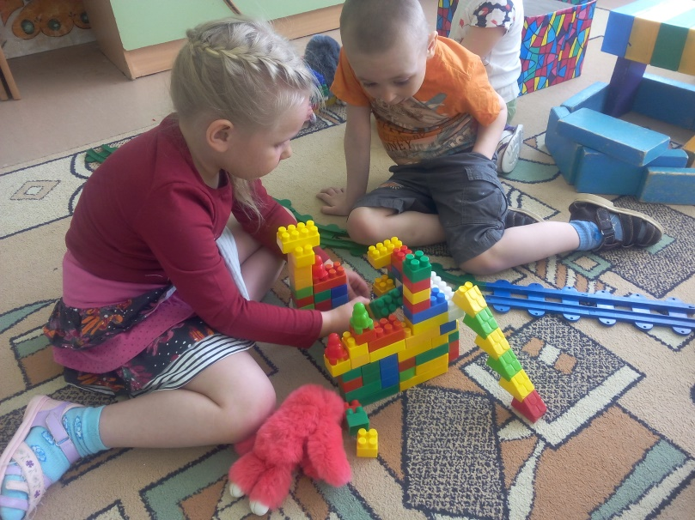
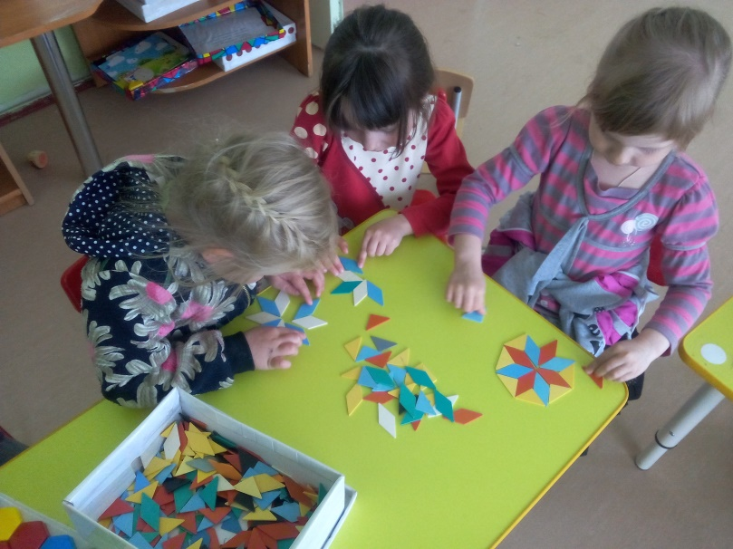
Много играли

Slide 8
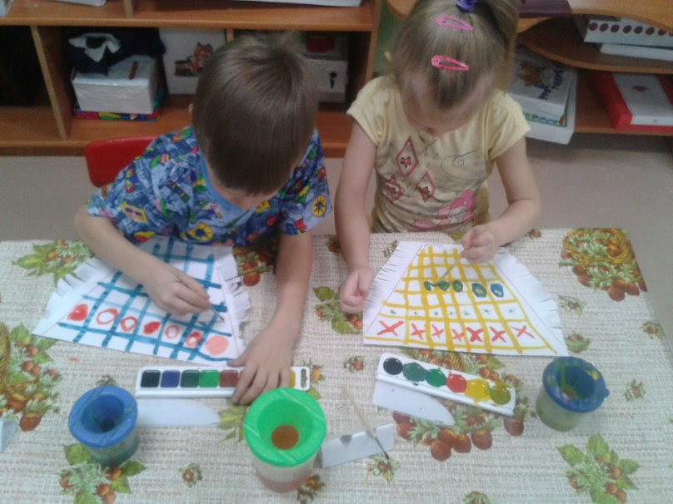
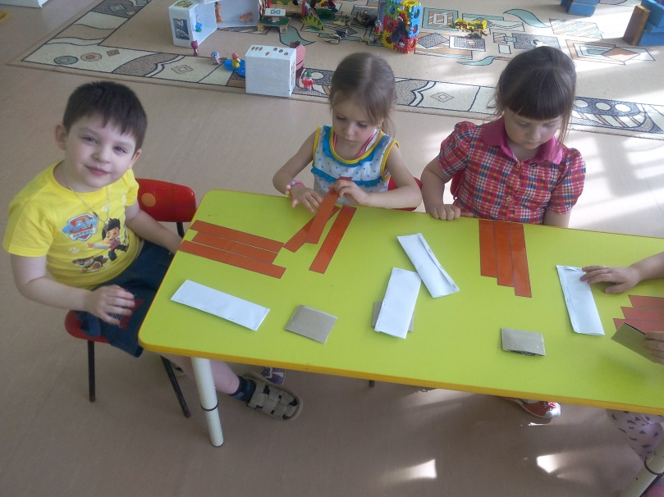
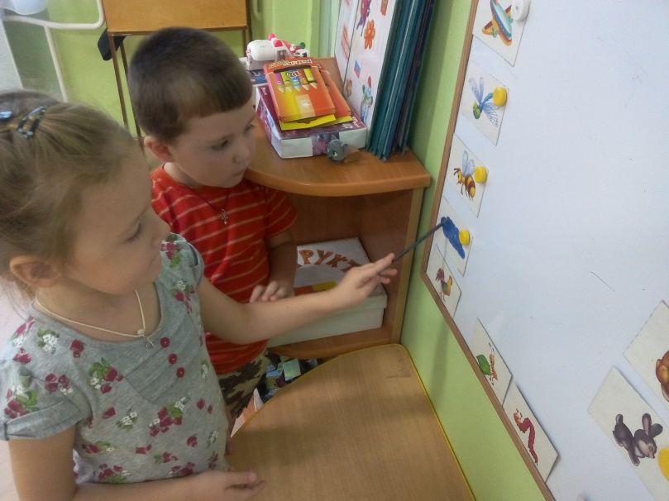
заниматься не забывали

Slide 9
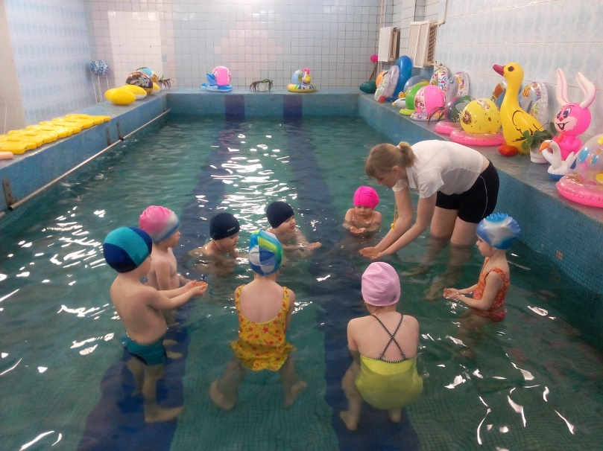
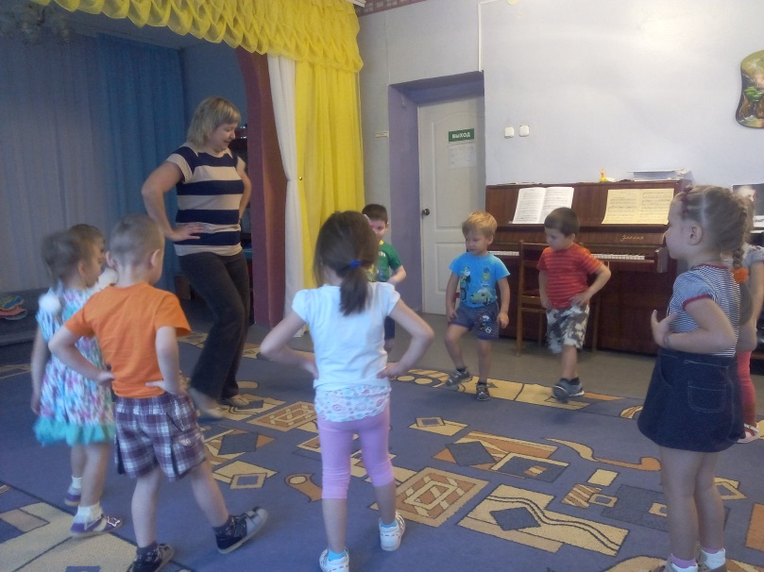
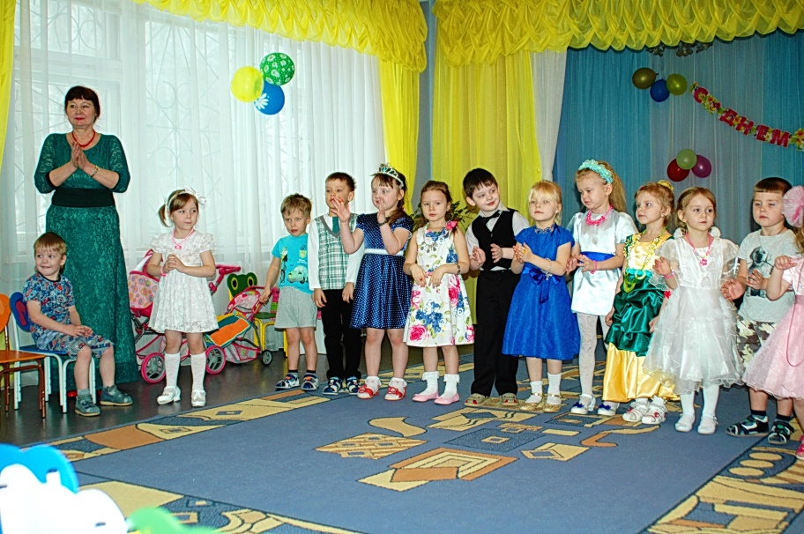
Физкультуру и музыку полюбили

Slide 10
Вот Наступила седая зима

Slide 11
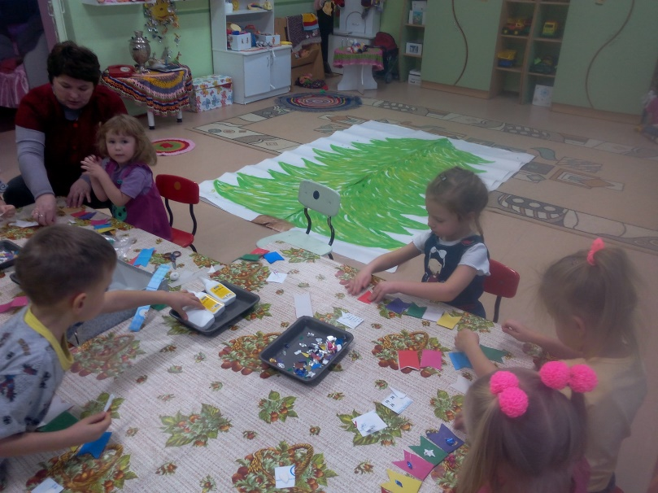
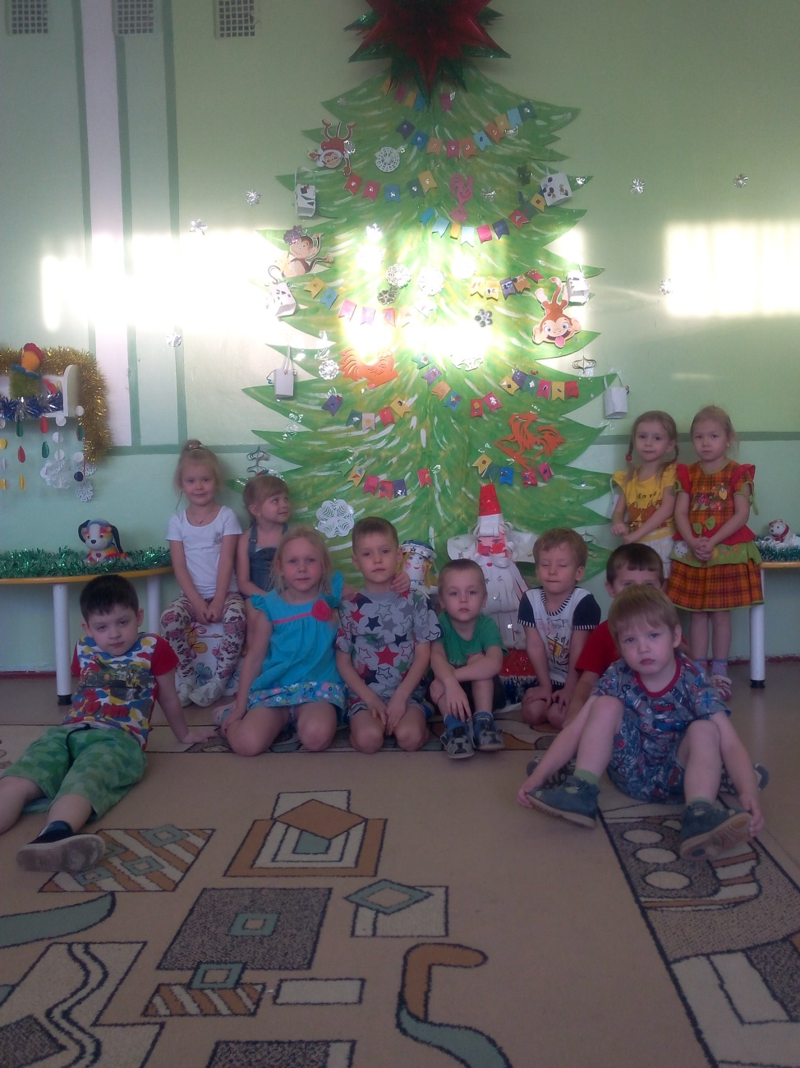
Елочку делать настала пора

Slide 12
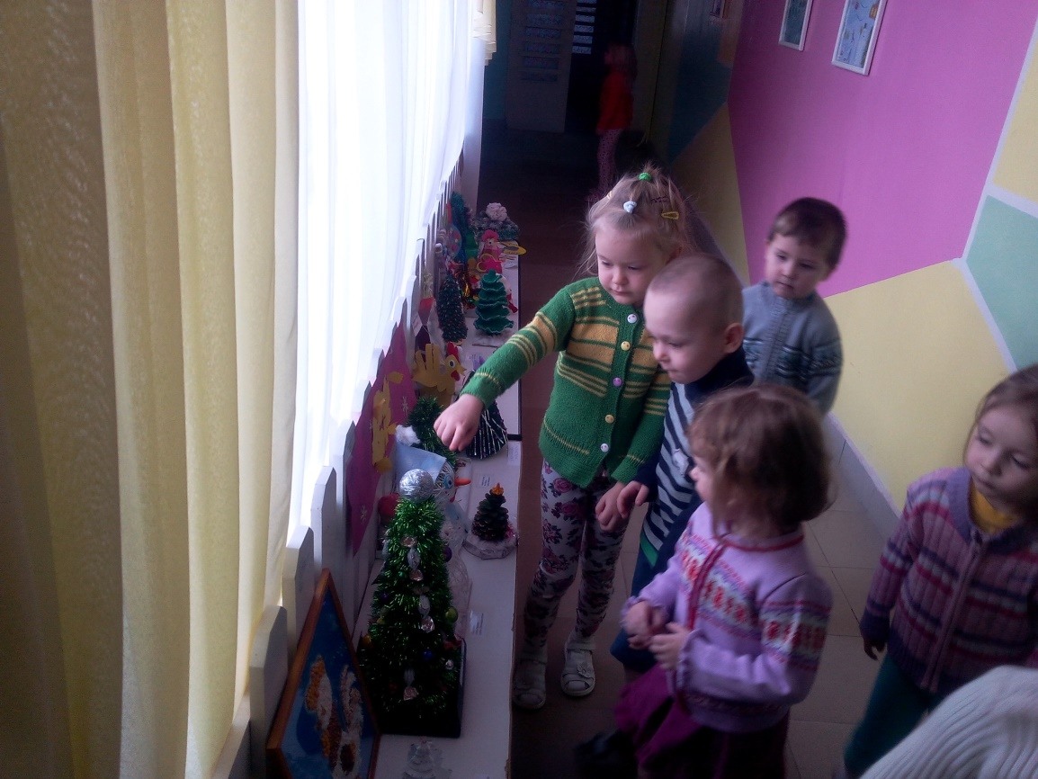
Для деда мороза портрет и игрушки

Slide 13
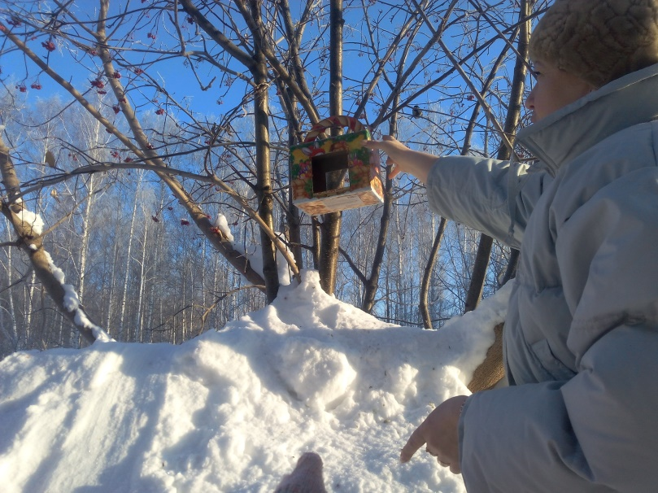
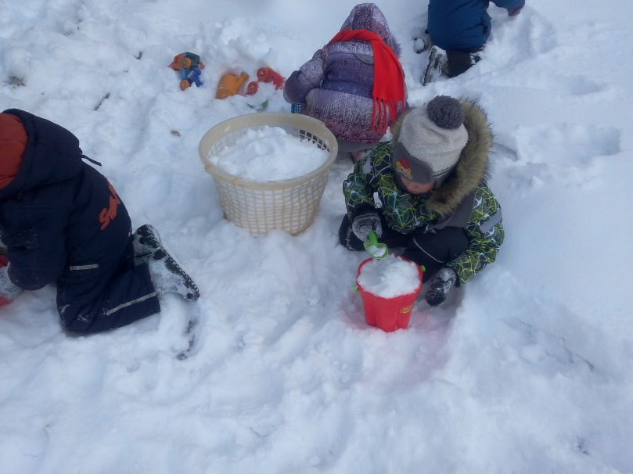
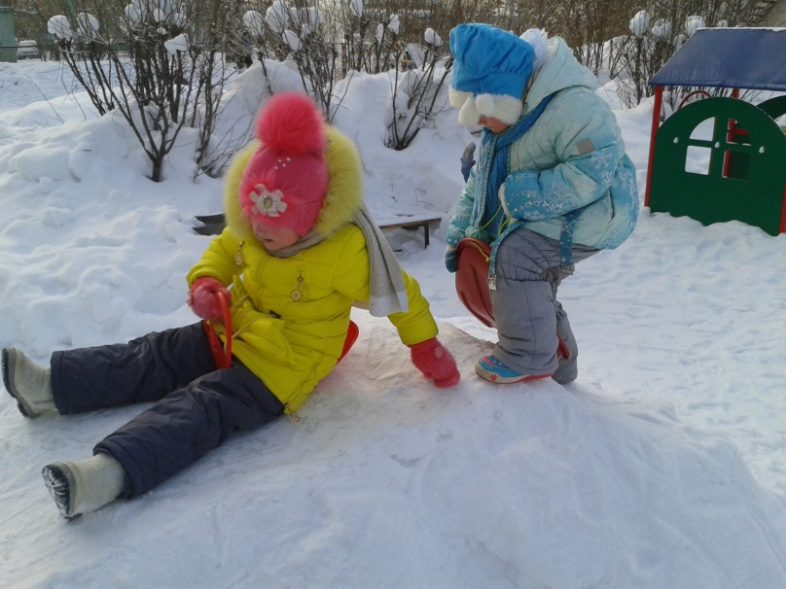
Для птичек кормушки для себя забавы

Slide 14
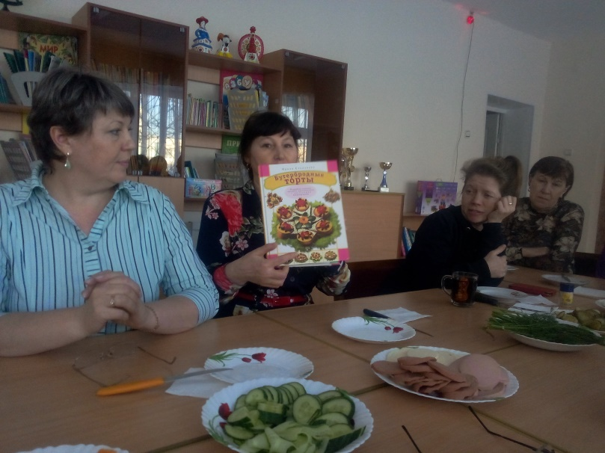
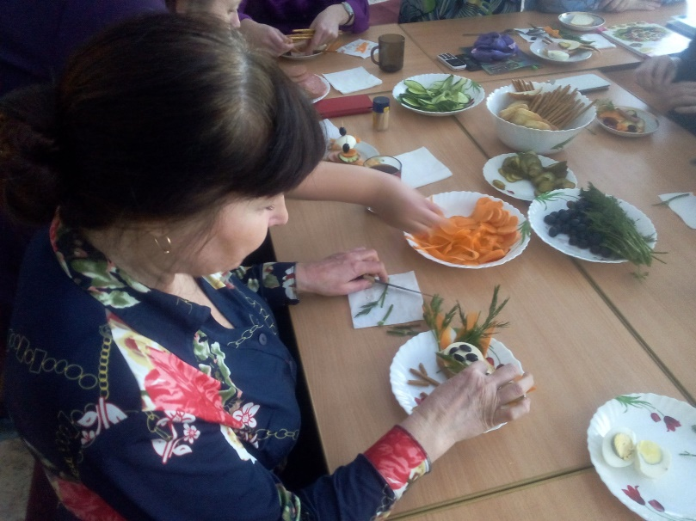
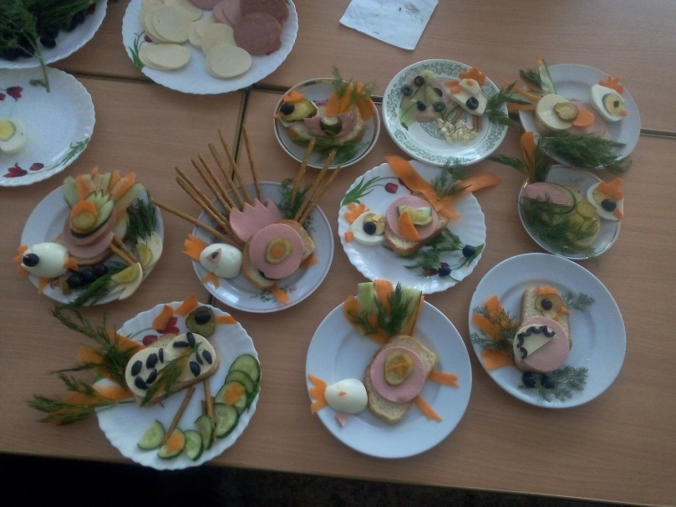
Родителей, педагогов на мастер класс приглашали

Slide 15
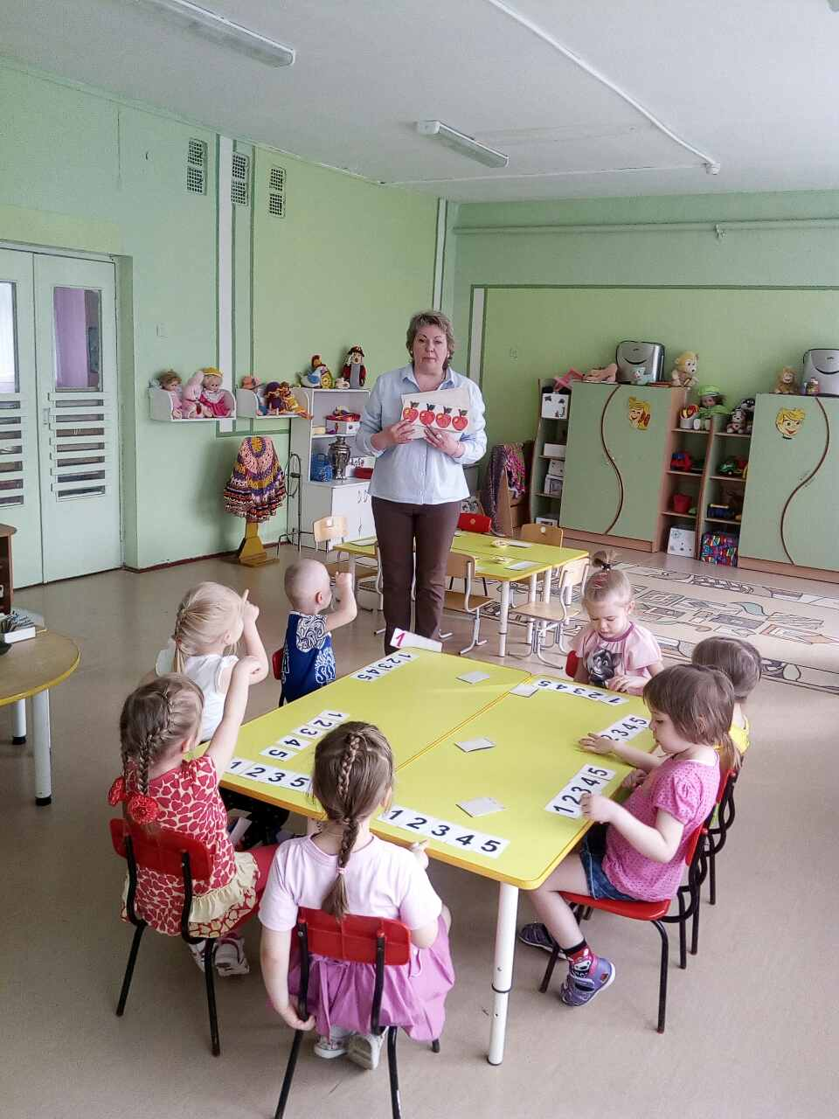
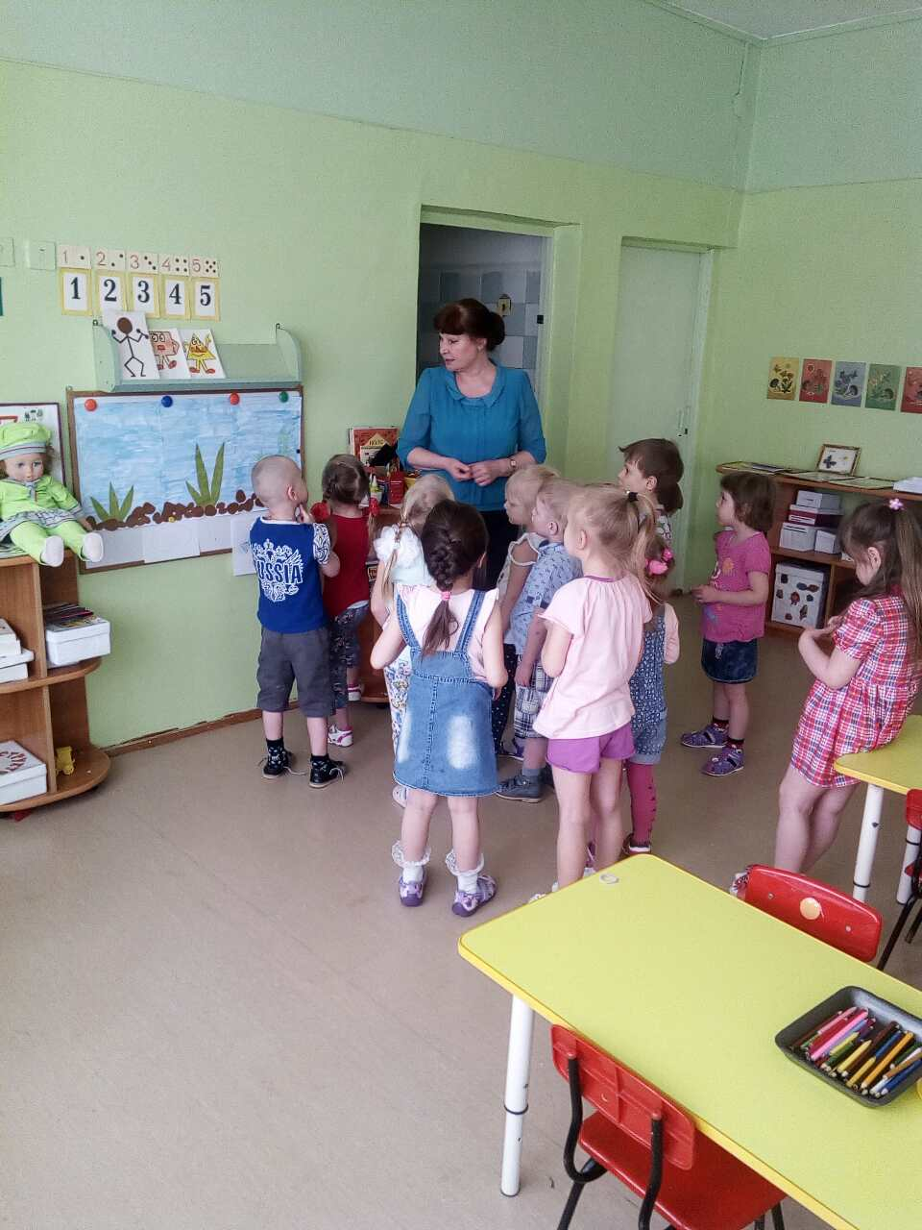
Гостевой обмен, день открытых дверей проводили

Slide 16
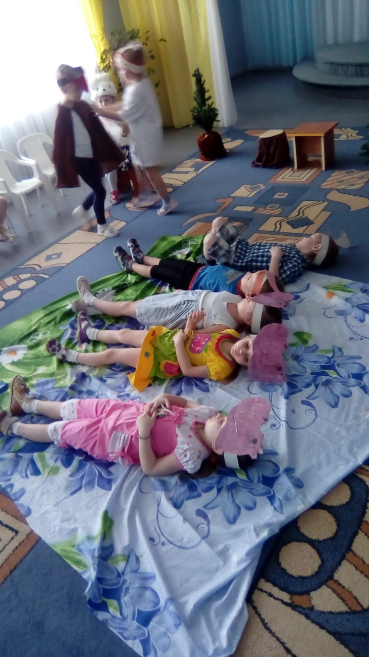
Сказку показали

Slide 17
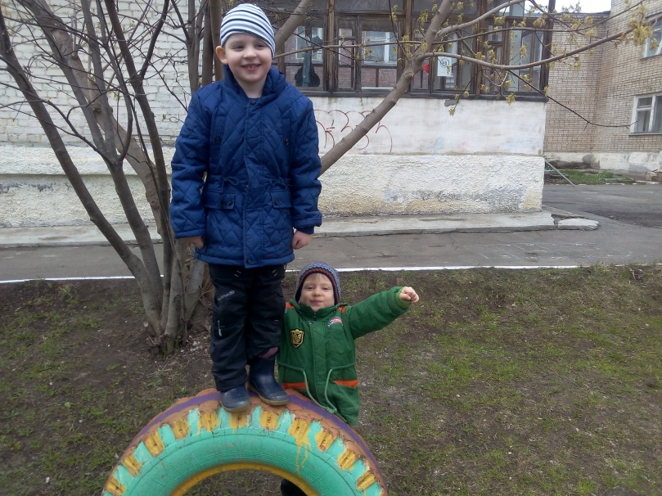
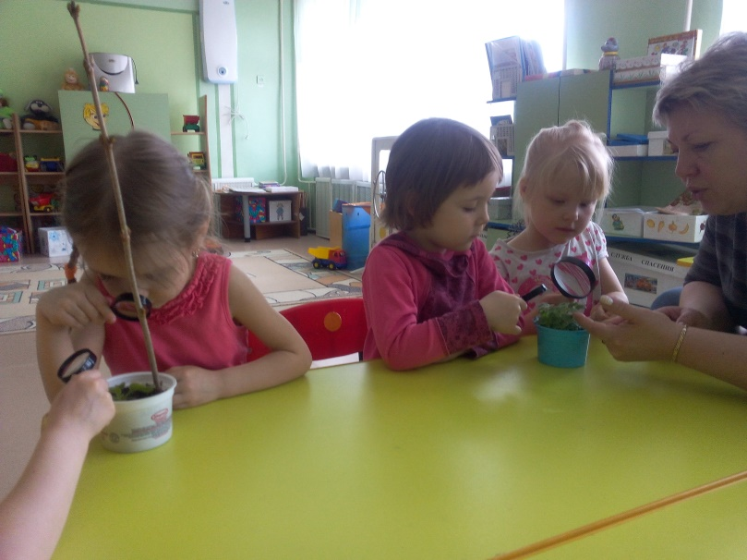
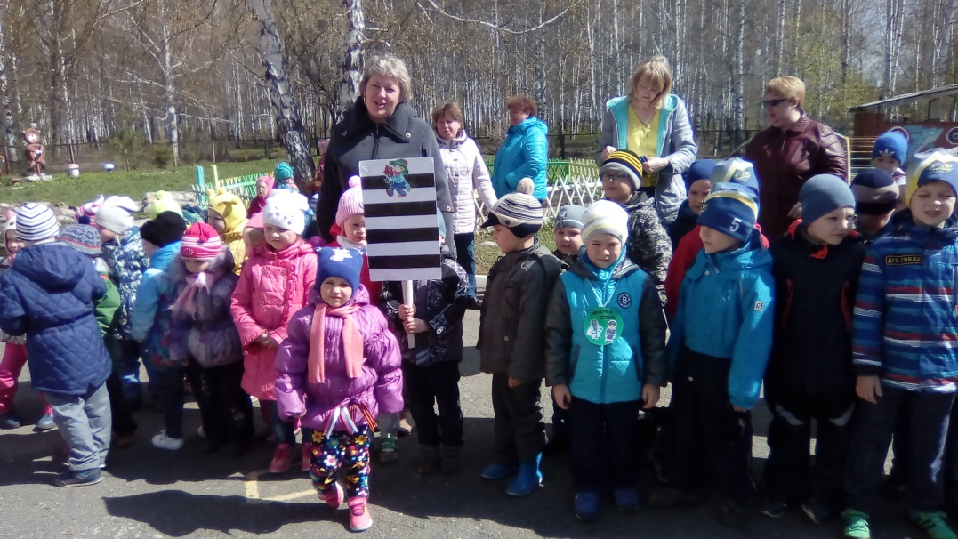
Весна пришла, всё будить начала

Slide 18
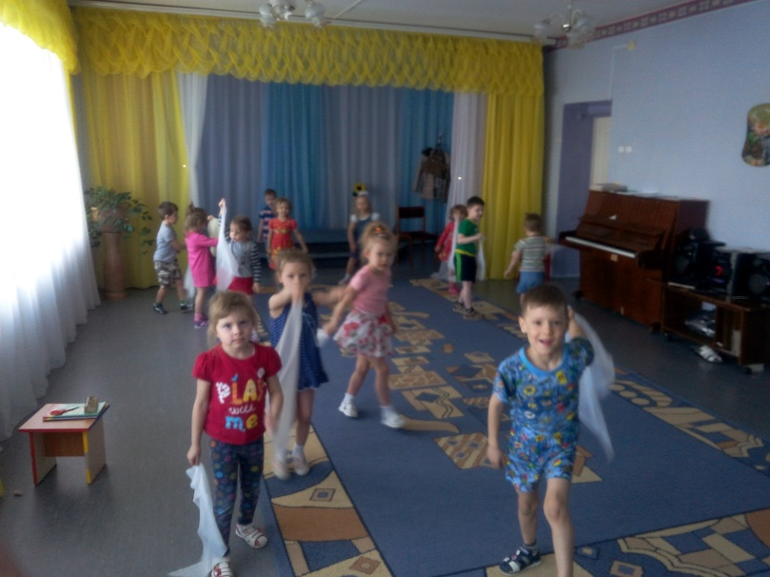
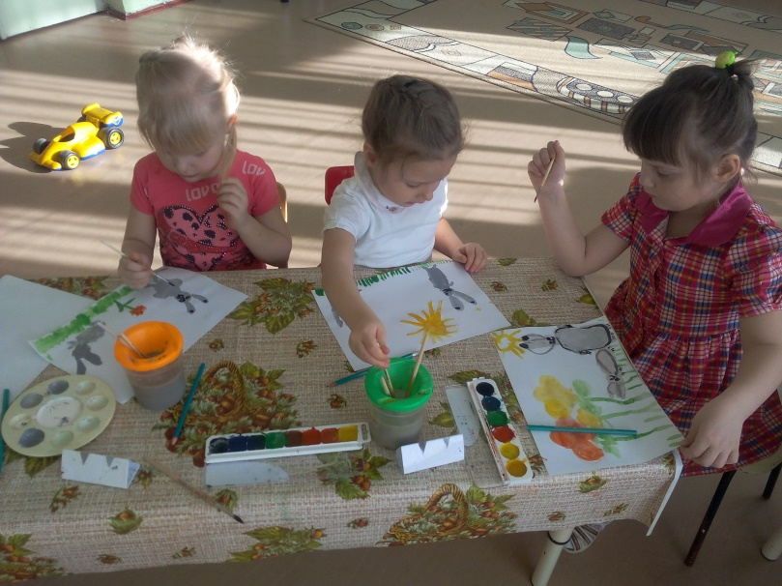
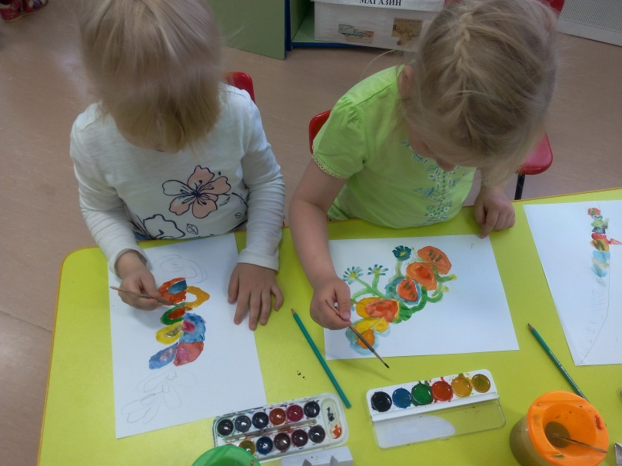
Продолжаем мы играть, петь, плясать и рисовать…

Slide 19
Наш любимый детский сад

Slide 20
Спасибо!

